Slide 1

Дүрслэх урлаг
1-р анги
Төв аймаг Жаргалант сум
Багш: Ч.Алиманцэцэг

Slide 2

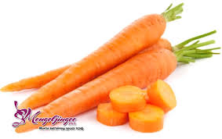
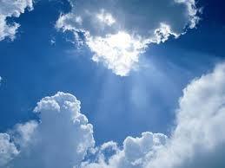
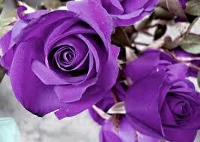
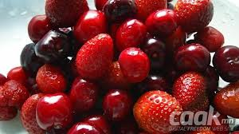


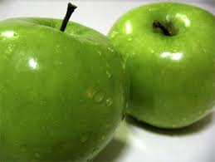
Зургийг ажиглаарай
Эдгээр нь ямар өнгөтэй байна вэ?
Үндсэн өнгөнөөс өөр ямар өнгө байна вэ?

Slide 3
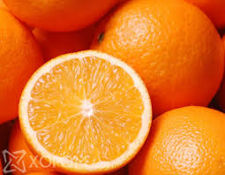
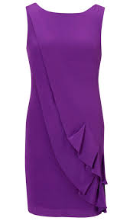
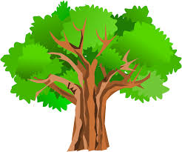
Улбар шар
Үзмэн ягаан
Ногоон

Slide 4



Улаан
Хөх
Шар

Slide 5

Завсрын (үүсмэл) өнгө
Өнөөдрийн хичээлийн сэдэв

Slide 6

Бид юу мэдэж авах вэ?
Юмсын өнгүүдийг таньж, нэрлэж сурна.
Үндсэн өнгөөс үүсмэл (завсрын) өнгө гаргаж сурна.

Slide 7
Бид юу хийж бүтээх вэ?
Юмсыг ажиглан өнгийг ялган таньж нэрлэх
Үзмэн ягаан, ногоон, улбар шар өнгүүдийг үндсэн 2 өнгийг хольж гаргах
Шүлгийг сонсоод юуны тухай өгүүлснийг зургаар илэрхийлэх
Зурсан зургаа өнгө ялган битүүлж будах
Өөрийн болон бусдын зурсан зургийг уншиж ойлгох, тайлбарлан ярих

Slide 8

Туршиж үзэцгээе
Өнгүүдийг хольж ямар өнгө үүсэж байгааг туршиж үзэцгээе.

Slide 9
Улаан хөх өнгийг хольвол ямар өнгө үүсэх вэ?
?
Үзмэн ягаан

Slide 10
Улаан шар өнгийг хольвол ямар өнгө үүсэх вэ?
?
Улбар шар

Slide 11
Хөх шар өнгийг хольвол ямар өнгө үүсэх вэ?
?
Ногоон

Slide 12

Завсрын өнгө
Үндсэн 2 өнгө өөр хоорондоо нийлж бүтсэн өнгийг завсрын өнгө гэнэ.

Slide 13
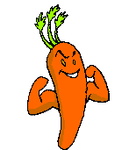

Slide 15
Аль нь завсрын өнгө вэ?
1. Ногоон
2. Шар
3. Улаан
4. Улбар шар
5. Үзмэн ягаан
6. Хөх

Slide 16
Солонго
Намираа борооны дараа
Нар таатай ээлээ
Өнгөрсөн борооны наагуур
Өнгийн солонго татлаа
Тэр солонгыг барих гэж
Тэнхээгээрээ бид хурдлав
Цагираг солонго харин
Цаашаа зугтан одов.
Байгалийн сайхан солонгыг
Барьж болдоггүйг мэдэв

Slide 18

Хичээлд идэвхитэй оролцсон
шавь нартаа
Баярлалаа!

